Slide 1
テーマ⑥ ハラスメント

Slide 2
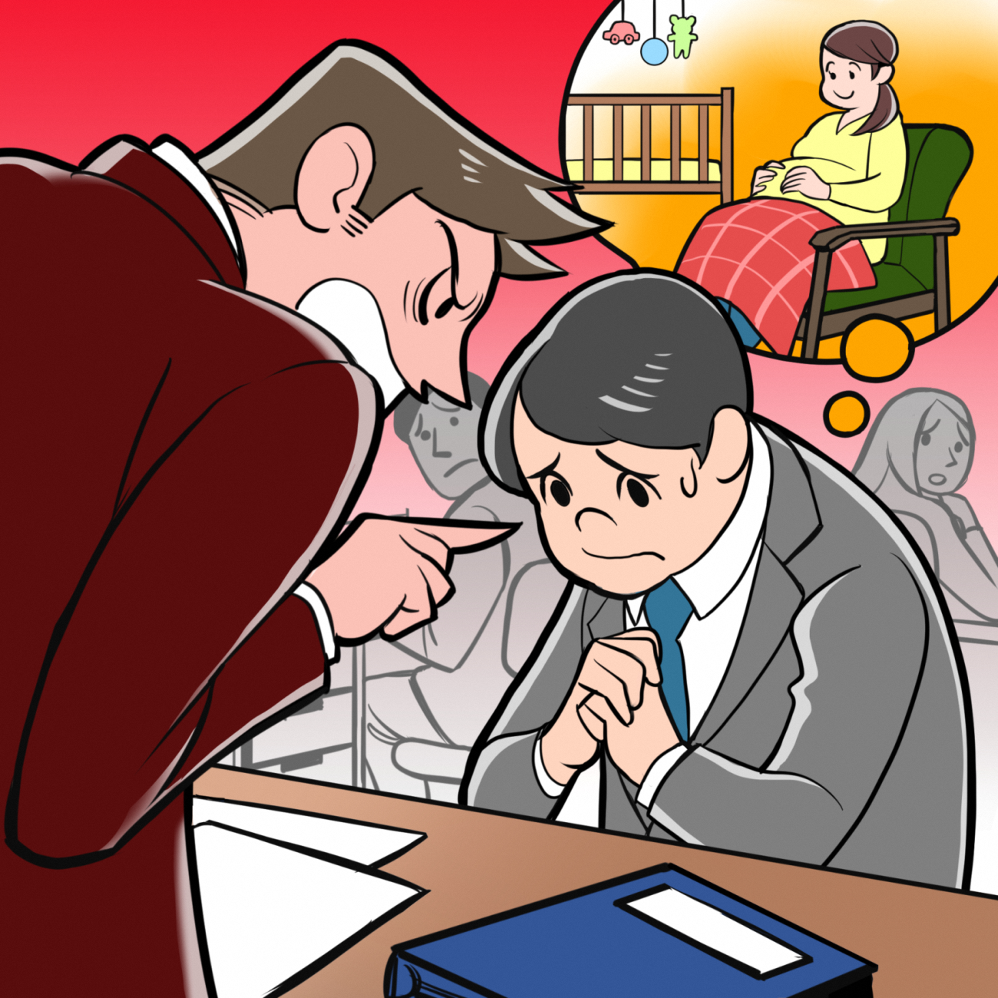
■育児休業を申し出たところ、激昂した上司に怒鳴られ、すっかり縮こまってしまった中堅の男性従業員。どんなことを言われた？どうする？
まだ先の話ですが、10月に出産する妻の産休明けから3か月間、育児休業させてもらいたいと考えているのですが・・・。

Slide 3
■育児休業を申し出たところ、激昂した上司に怒鳴られ、すっかり縮こまってしまった中堅の男性従業員。どんなことを言われた？どうする？
話してくるって言ってたけど、上手くいったかしら？
この男、目を掛けてやってたのに、これで終わりだな。
でも、ひょっとすると、世の中、もう、変わっちまった？
なんでそこまで言われる？育休って、労働者の法律上の権利ってきいてたけど・・・。
何を寝惚けたことを言ってんだ。わが社にそんな制度は無いし、余裕もない‼
そもそもその間、お前の仕事は誰がやるんだ。
まだ先の話ですが、10月に出産する妻の産休明けから3か月間、育児休業させてもらいたいと考えているのですが・・・。
≪指導者の方へ≫
■このシートでは、マタニティーハラスメント、パワーハラスメントを導入に使って、ハラスメント全般と留意点等について解説を展開させます。

Slide 4
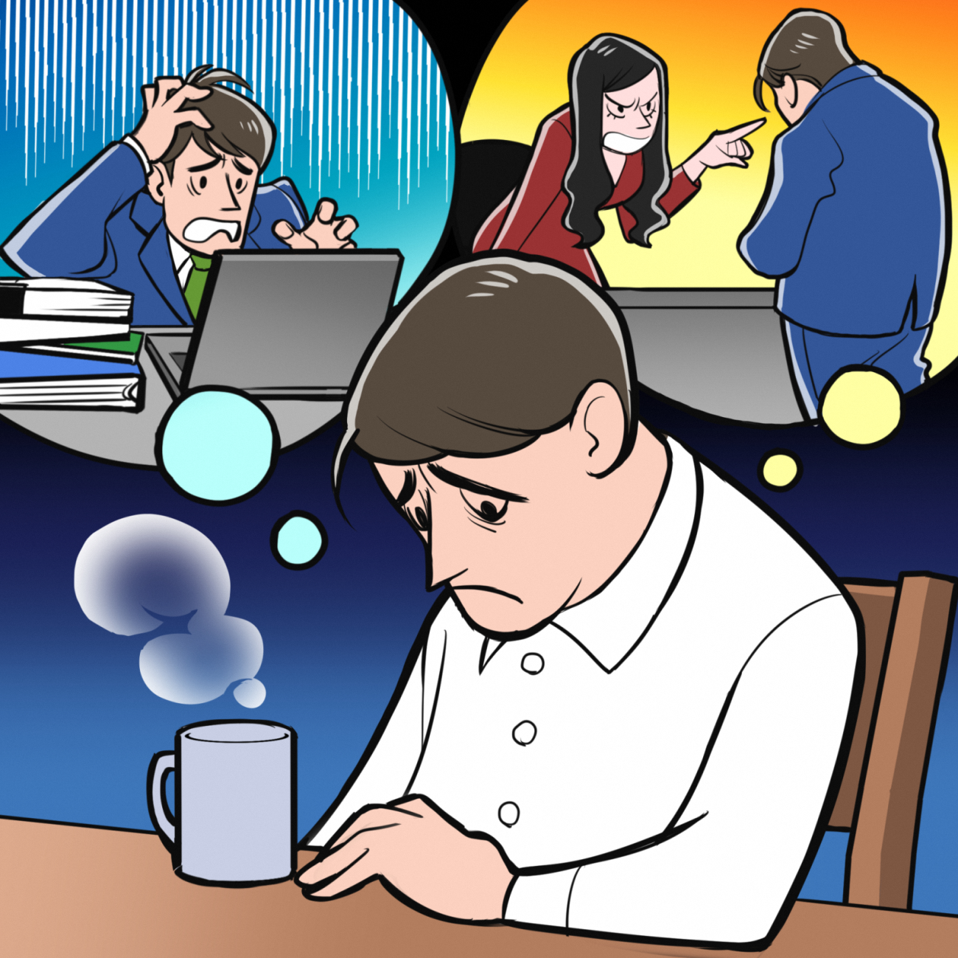
■ミスを課長から厳しく叱責された若手社員。
どんな指導も、部下は耐え忍ばなければならない？
あんたは何度言ったら分かるのよ！目障りだ、今すぐ消えろ！失せろ‼！

Slide 5
■ミスを課長から厳しく叱責された若手社員。
どんな指導も、部下は耐え忍ばなければならない？
あんたは何度言ったら分かるのよ！目障りだ、今すぐ消えろ！失せろ‼！
あちゃーっ、またやっちまった。
さっきから、みんなの前で叱られ続けてもう１時間。もういい加減にして欲しい。
≪指導者の方へ≫
■このシートでは、マタニティーハラスメント、パワーハラスメントを導入に使って、ハラスメント全般と留意点等について解説を展開させます。
ミスは、たしかに俺の責任。だけど、あそこまで言われても我慢しなければならないのか？辞め時かなあ。

Slide 6
○○ハラスメントが心身の健康を損なう原因になる
最近「○○ハラスメント」という言葉が働く場で聞かれることが多くなってきました。
※「Harassment （ハラスメント）」とは「悩ますこと、嫌がらせ」という意味
セクシュアルハラスメント
職場において行われる労働者の意に反する性的な言動を拒否したり抵抗したりすることによって、労働者が解雇、降格、減給などの不利益を受けることや、性的な言動が行われることで職場環境が不快なものとなったため、労働者の能力の発揮に重大な悪影響が生じるなど就業するうえで看過できない程度の支障が生じることをいいます。
パワーハラスメント
同じ職場で働く者に対して、職務上の地位や人間関係などの職場内での優位性を背景に、業務の適正な範囲を超えて、精神的・身体的苦痛を与えたり、職場環境を悪化させる行為をいいます。
○ いわゆるマタニティーハラスメント（職場における妊娠・出産・育児休業等に関するハラスメント）
職場において行われる上司・同僚からの言動（妊娠・出産したこと、育児休業等の利用に関する言
動）により、妊娠・出産した女性労働者や育児休業等を申出・取得した男女労働者の職場環境が害され
ることをいいます。
94

Slide 7
セクハラってどんなことを指すの？
職場におけるセクシュアルハラスメントとは
男女雇用機会均等法では、職場において、労働者の意に反する性的な言動が行われ、
それを拒否したことで解雇、降格、減給などの不利益を受けること
【対価型セクシュアルハラスメント】
〈例えば…〉
出張中の車内で、上司が女性の部下の腰や胸にさわったが、抵抗されたため、その部下に不利益な配置転換をした。
事務所内で、社長が日頃から社員の性的な話題を公然と発言していたが、抗議されたため、その社員を解雇した。
職場の環境が不快なものとなったため、労働者が就業する上で見過ごすことができない程度の支障が生じること
を「職場におけるセクシュアルハラスメント」といいます。
【環境型セクシュアルハラスメント】
〈例えば…〉
勤務先の廊下やエレベーター内などで、上司が女性の部下の腰などにたびたびさわるので、部下が苦痛に感じて、就業意欲が低下している。
同僚が社内や取引先などに対して性的な内容の噂を流したため、仕事が手につかない。
職場とは、〈例えば…〉
▶普段働いている場所で… ▶出張先で…
▶取引先の事務所で… ▶顧客の自宅で…
▶取材先で… ▶業務で使用する車中で
▶アフターファイブの宴会も（業務の延長と考えられるもの）…
95

Slide 8
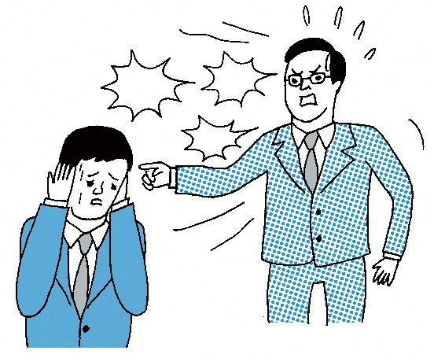
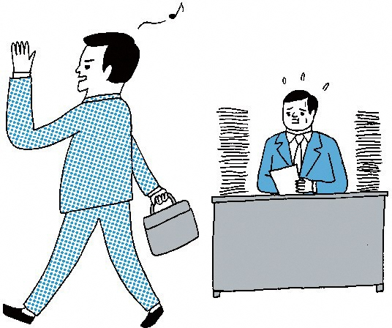
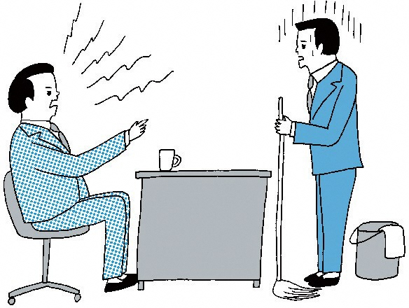
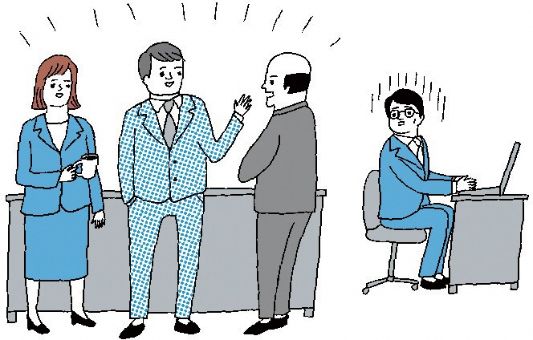
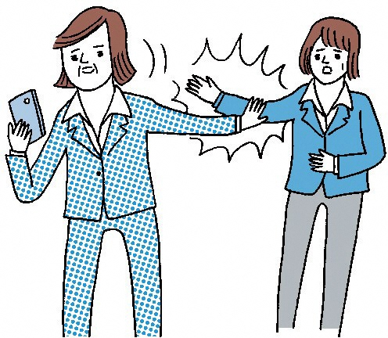
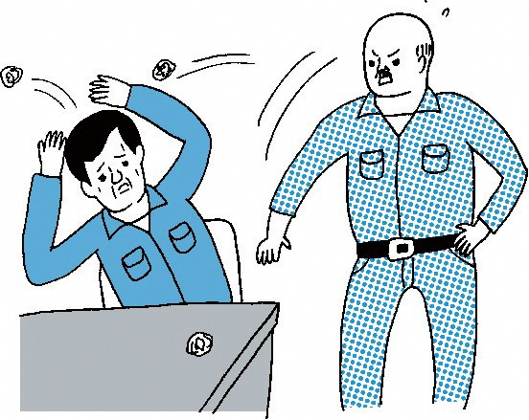
どんなことがパワハラになるの？
同じ職場で働くものに対し、職務上の地位や人間関係などの職場内での優位性を背景に、業務の適正な範囲を超えて、精神的・身体的苦痛を与えたり、職場環境を悪化させる行為をいいます。
精神的な攻撃をする
過大な要求をする
過小な要求と評価
人間関係からの切離し
プライバシーの侵害
身体的な攻撃をする
詳しくは･･･厚生労働省ホームページ「あかるい職場応援団」http://www.no-pawahara.mhlw.go.jp/
96

Slide 9
もし自分がハラスメントをやってしまったら？ ≪行為者責任≫
もし自分がハラスメントをやってしまったら？《行為者責任》
あなたがハラスメントをやった立場になった場合、どのような責任が生じるでしょうか。パワーハラスメントを例で見てみましょう。
【民事責任】
損害賠償を請求される可能性があります。
○ あなた：不法行為責任に基づく損害賠償請求（民法第709条）
○ 会 社：債務不履行責任（安全配慮義務違反）に基づく損害賠償
請求（民法第415条）
【その他の影響】
上記責任以外でも次のような影響が出る可能性があります。
○ 職場内の信用の喪失、地位の失墜
○ 家庭の崩壊などのプライベートへの波及
97

Slide 10
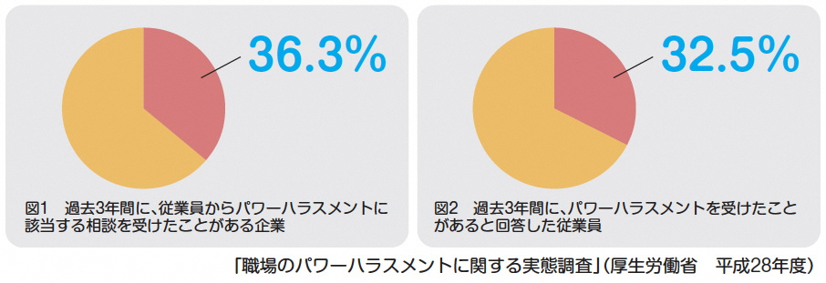
パワハラの実態ってどうなっているの？
□ パワハラ被害調査
平成28年度に厚生労働省が実施した「職場のパワーハラスメントに関する実態調査」によると、過去3年以内にパワーハラスメントを受けたことがあると回答した者は32.5%であり、この問題が依然として社会的な問題であることが明確に示されました。
表1 精神障害の労災補償状況
 |  | 23年度 | 24年度 | 25年度 | 26年度 | 27年度 | 28年度 | 2９年度
精神障害の労災補償の 支給決定件数全体 |  | 325件 | 475件 | 436件 | 497件 | 472件 | 498件 | 506件
 | （ひどい）嫌がらせ、いじめ、 又は暴行を受けた | 40件 | 55件 | 55件 | 69件 | 60件 | 74件 | 88件
 | 上司とのトラブルがあった | 16件 | 35件 | 17件 | 21件 | 21件 | 24件 | 22件
 | 同僚とのトラブルがあった | 2件 | 2件 | 3件 | 2件 | 2件 | 0件 | 1件
 | 部下とのトラブルがあった | 2件 | 4件 | 3件 | 0件 | 1件 | 1件 | 0件
□ 精神障害の労災補償状況
精神障害のうち、ひどい嫌がらせ等を理由とする労災保険の支給決定件数は増加傾向にあります。
「脳・心臓疾患と精神障害の労災補償状況」（厚生労働省）
出典：厚生労働省『パワーハラスメント対策導入マニュアル』2- ３ページ
https://www.no-pawahara.mhlw.go.jp/pdf/pwhr2018_manual.pdf
98

Slide 11
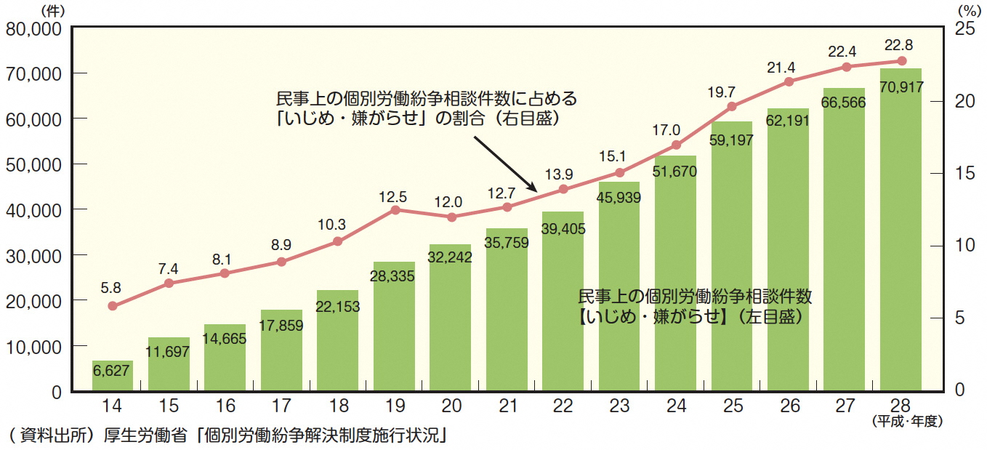
パワハラの実態ってどうなっているの？
個別労働紛争の相談では、平成14年以降の調査と比較すると相談件数は10倍以上、割合では約４倍。相談件数と相談割合の両方とも増えており、近年はより問題の深刻化へとつながっています。
【民事上の個別労働紛争相談件数に占める「いじめ・嫌がらせ」の割合と相談件数】
出典：厚生労働省『平成29年版過労死等防止対策白書』21ページ
http://www.mhlw.go.jp/wp/hakusyo/karoushi/17/dl/17-1-2.pdf
99

Slide 12
解決に向けた相談の準備～証拠・書類を保存しましょう
証拠を保存しましょう
・ メモ、メール、SNS、写真、会話の録音など
・ 出勤時刻、退勤時刻、労働時間
・ 誰にいつ何を言われた、などがわかるように
書類を保存しておきましょう
・ 労働条件通知書
・ 給与明細
・ 就業規則（あれば）
・ 解雇通知書（あれば）
証拠・書類があると相談時に役立ちます！
100

